Slide 1

基于深度学习的水果识别

Slide 2
1
绪论
目 录
2
原理分析
Contens
3
模型设计
4
实验结果及分析
5
接下来的工作

Slide 3
绪论

Slide 4
课题研究的背景及意义
我国是农业生产大国，水果产量排世界前列，水果自动识别应用前景广阔。
01
形势
目前以人工检测分类为主，该方法依靠大量的人力财力，准确率与效率不稳定，容易受主观因素影响。
现有方法
作品研究方法
02
03
基于深度学习框架下的图像自动识别技术可以快速准确提取物品特征，同时保持较高的准确率和效率。

Slide 5
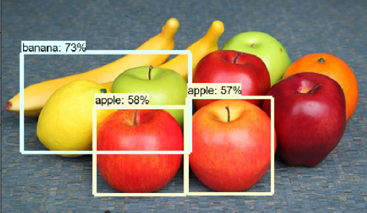
作品难点
检测准确度不够高，且在水果堆叠在一起的情况下，被遮蔽的水果，检测起来具有一定难度。
作品难点

Slide 6
作品创新
在卷积网络的选取上，选取了Mask R-CNN算法，并在此基础上进行了一些改进：
（1）选取合适的特征提取网络结构，通过减少网络层数优化模型，提高了算法的效率；
（2）对候选窗口分类器结构进行设计，采用双线性插值减小了特征提取感兴趣区域时的误差，提高了水果检测的准确率。

Slide 7
原理分析

Slide 8
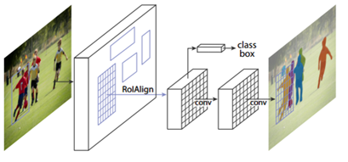
Mask R-CNN
Mask R-CNN是一个实例分割模型，它不仅可以识别出图像中各个物体的种类和具体的位置信息，还能对物体进行像素级别的轮廓描述，即实例分割。

Slide 9
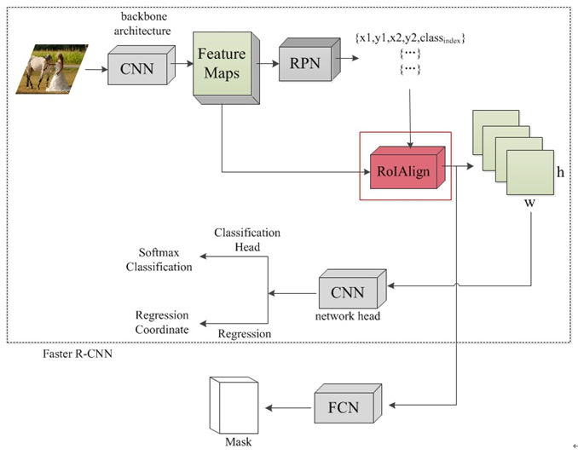
Mask R-CNN
RPN：区域推荐的网络，用于帮助网络推荐感兴趣的区域
RoIAlign：感兴趣区域池化层，具有一个固定大小的特征向量，每个特征向量传入连接在后面的全连接层。最终分成两个并行的输出层，一个用于输出softmax概率作为分类准确度，另一个输出了对应边界框的回归量作为物品识别框。
FCN：全卷积网络，首先通过卷积和最大池化层把输入图像压缩到原始大小的1/32，然后在这个细粒度级别进行分类预测。最后，它再用上采样和反卷积层把图还原成原始大小，并指示对象在窗口中像素位置的二进制掩模（mask）。

Slide 10
模型设计

Slide 11
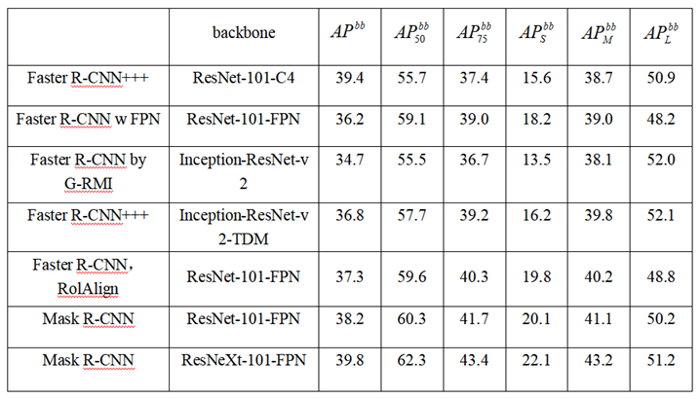
特征提取网络结构设计
各特征提取网络对比
低层中有细节和语义，ResNeXt-101-FPN网络结构可以将高层中的特征传入低层中去，所以对特征提取的性能影响较大。将ResNeXt-101-FPN网络结构应用在Mask R-CNN中，在保证精度的同时减少计算量（一个101层的 ResNeXt 网络，和 200 层的 ResNet 准确度相似，但其计算量只有后者的一半）并降低复杂度。

Slide 12
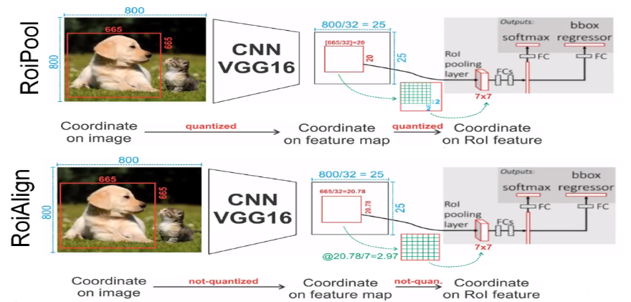

候选窗口分类器结构设计
传统的感兴趣区域池化层（ RoI Pooling ）在进行将原图映射到特征图时，进行了对应的取整，使得存在了误差。而此误差会使得特征图在反向映射回原图的时候在经过最大池化层后，特征与原图之间空间存在明显偏差。因此选取ROIAlign层去除了所有的量化过程，目标检测支路依旧和RoI Pooling相同，从原图到特征图的ROI映射使用双线性插值，不取整，以降低误差，经过池化后再对应回原图的准确性也更高。

Slide 13
数据集选取
Kaggle fruit-images-for-object-detection
选取1000张香蕉图片，1000张苹果图片，1000张橙子图片共3000张图片作为训练集用来训练模型
选取300张包含苹果、橙子、香蕉的图片，其中共有421个苹果386个橙子和529个香蕉，共1336个水果作为测试集进行测试

Slide 14
实验结果及分析

Slide 15
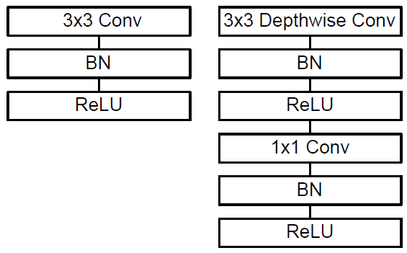
对比模型介绍 MobileNet-v1
MobileNet-v1是Google在2017年四月针对手机等嵌入式设备提出的一种轻量级的深层神经网络,用于移动和嵌入式视觉应用。MobileNet-v1是基于一个流线型的架构，它使用深度可分离的卷积来构建轻量级的深层神经网络，降低计算量。
优点：模型较小，检测速度快，可移植到移动设备等平台
缺点：由于网络模型比较小，因此检测准确度不够高

Slide 16
模型性能对比
选取300张包含苹果、橙子、香蕉的图片，其中共有421个苹果，386个橙子和529个香蕉，共1336个水果作为测试集进行测试
模型种类 | MobileNet-v1 | Mask R-CNN
测试水果数 | 1336 | 1336
正确检测水果数 | 1081 | 1268
错误检测水果数 | 26 | 9
未检测出水果数 | 229 | 59
准确率 | 80.9% | 94.9%
召回率 | 97.9% | 99.3%

Slide 17
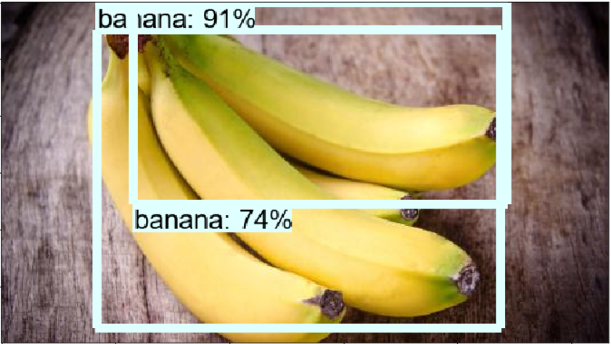
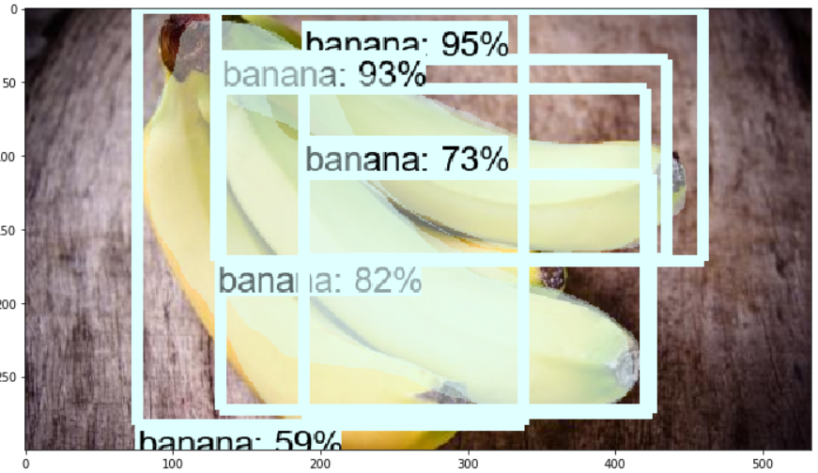
同种水果的检测
MobileNet-v1
Mask R-CNN

Slide 18
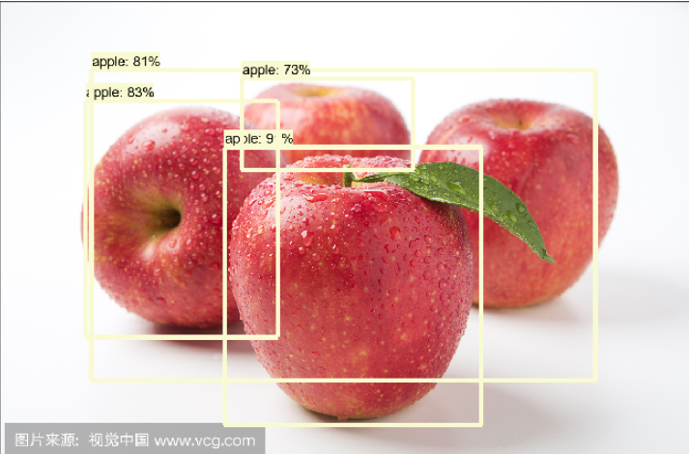
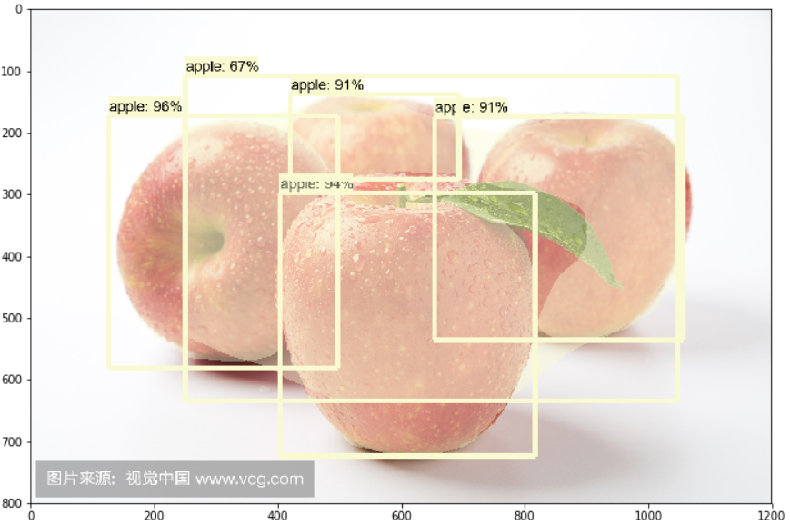
同种水果的检测
MobileNet-v1
Mask R-CNN

Slide 19
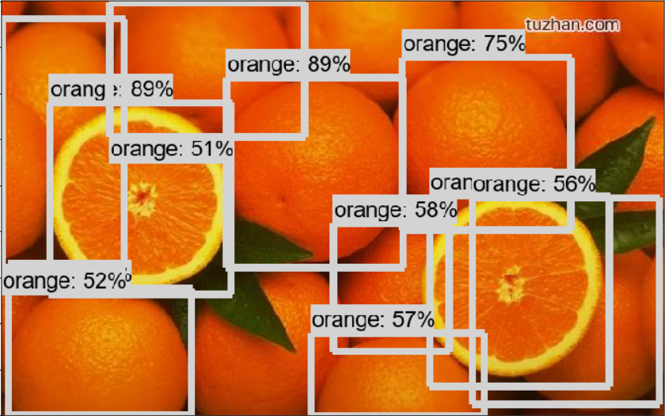
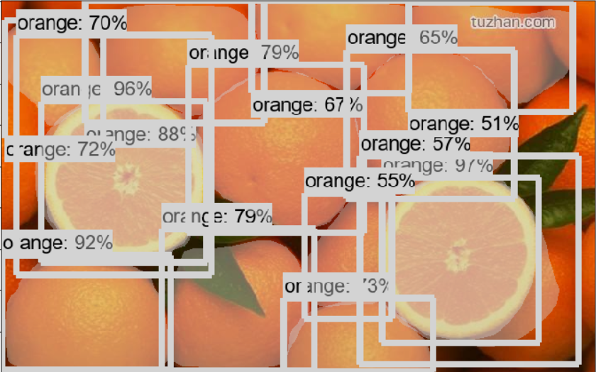
同种水果的检测
MobileNet-v1
Mask R-CNN

Slide 20
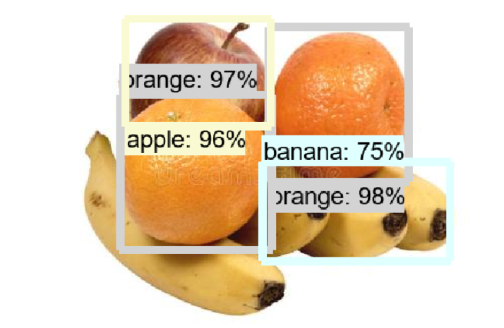
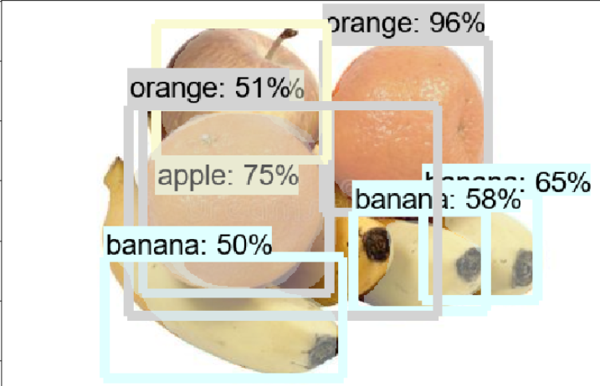
不同种水果的检测
MobileNet-v1
Mask R-CNN

Slide 21
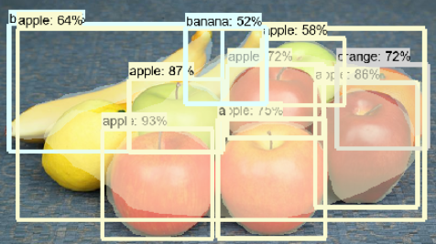
不同种水果的检测
MobileNet-v1
Mask R-CNN

Slide 22
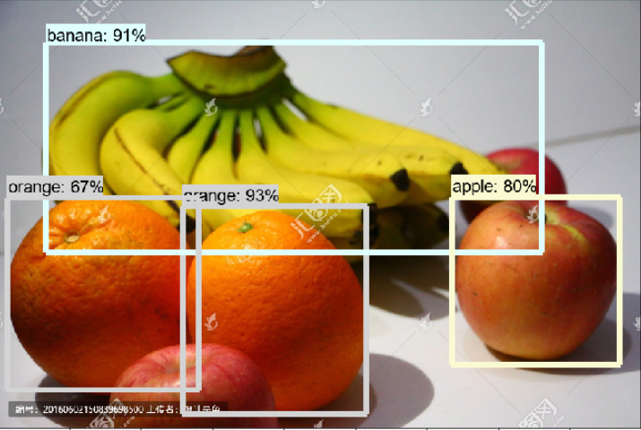
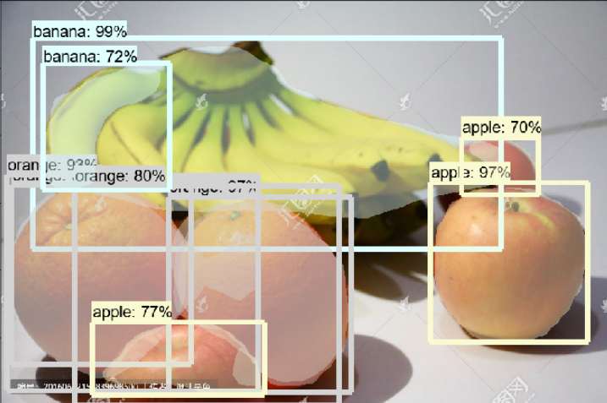
不同种水果的检测
MobileNet-v1
Mask R-CNN

Slide 23
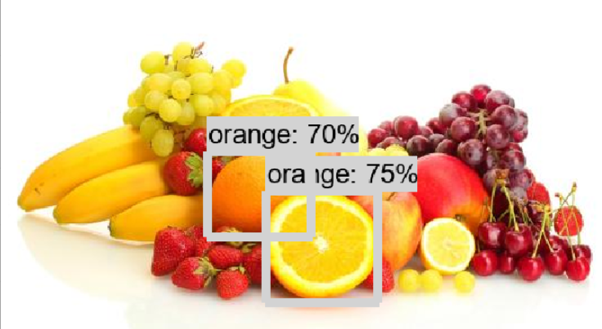
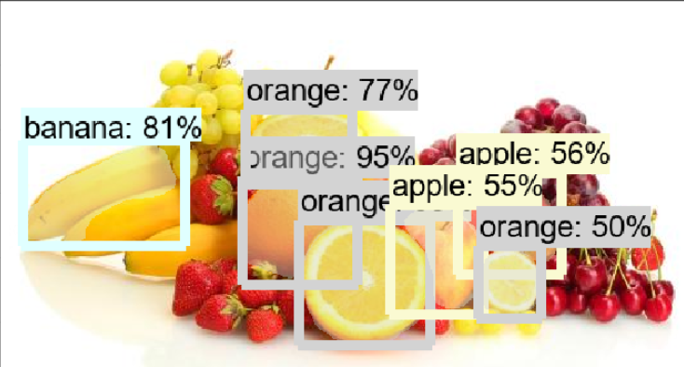
不同种水果的检测
MobileNet-v1
Mask R-CNN

Slide 24
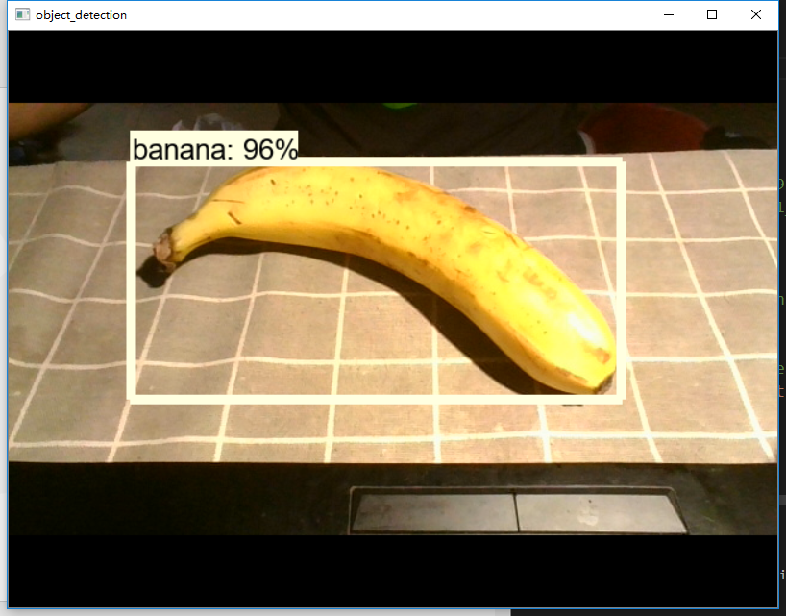
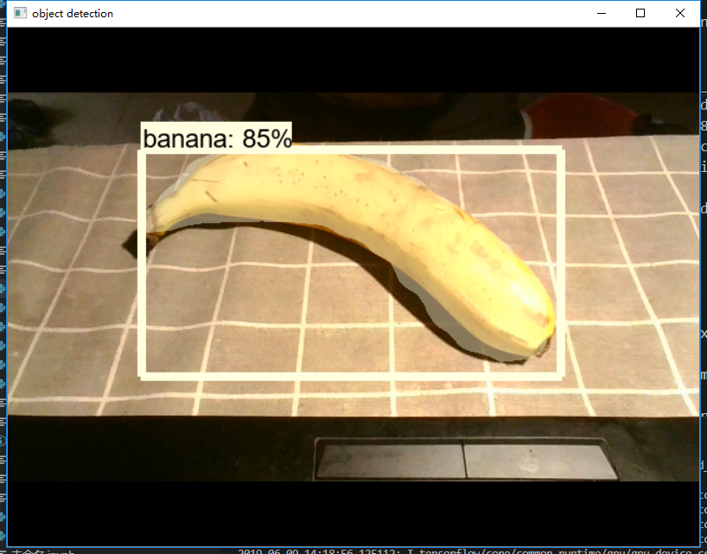
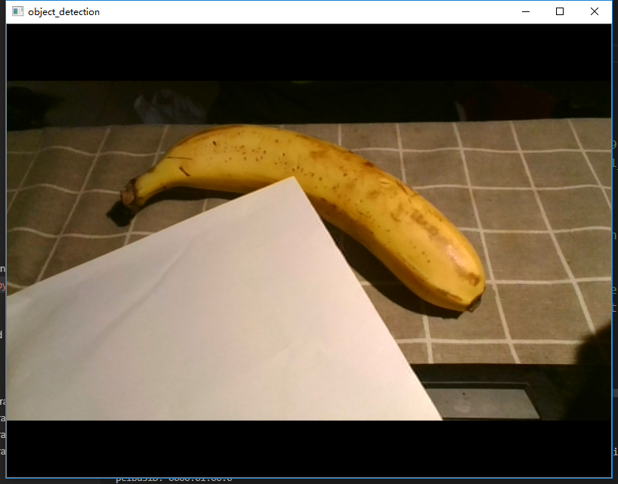
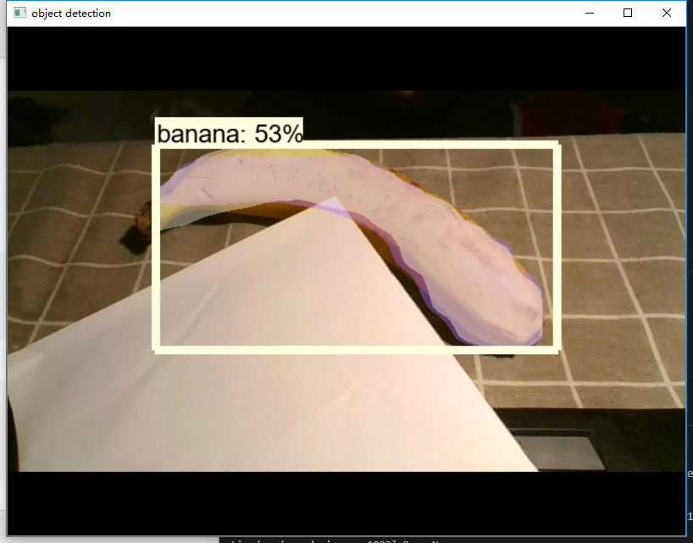
实时视频检测
MobileNet-v1
Mask R-CNN

Slide 25
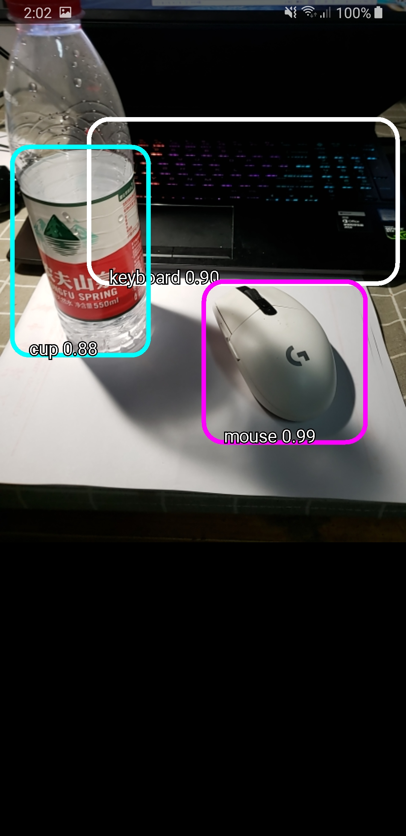
轻量模型移植到Android平台检测

Slide 26
接下来的工作

Slide 27
接下来的工作
A
A
增加可识别水果种类
B
B
增加水果成熟度的识别
C
优化模型结构以实现在移动平台的迁移，适用更多的应用场景
C

Slide 28
THANKS!

